Slide 1


Мои герои
Великой Победы
Филинова Мария, ученица 3 «Б» класса МБОУ «Березовская школа»
2025г

Slide 2
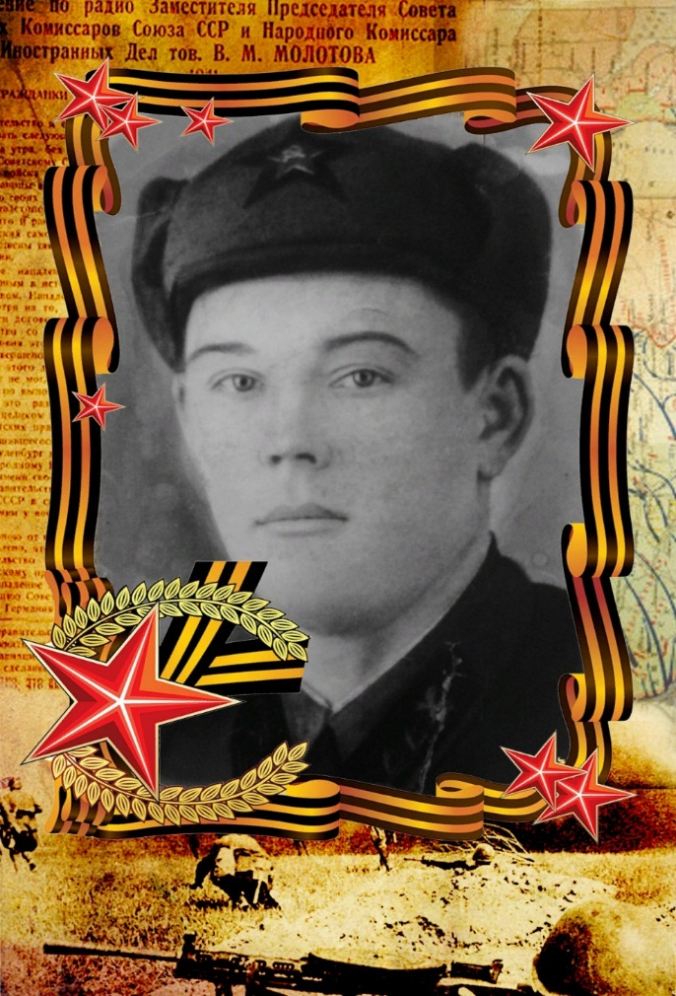
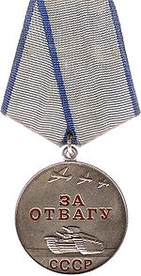
Мой прадедушка
Мой прадедушка Гордеев Алексей Сергеевич родился 30 марта 1916 году, жил в небольшой деревне Н. -Мочары Ядринского района Чувашской АССР. Когда началась война, Алексей Сергеевич, как и все мужчины, не раздумывая отправился на войну защищать свою Родину.
Служил мой прадед 6 гв. вдсп 1 гв. вдд 2 УкрФ, в звании гвардии старший сержант.
Награжден медалью «За отвагу» за то, что он в боях на территории Чехословакии, март- май 1944г проявил мужество и отвагу. Умело командуя своим отделением смело продвигался вперед уничтожая гитлеровцев и несмотря на сложные боевые обстановки и трудности горно-лесистой местности, своими действиями всячески способствовал успешному продвижению батальона вперед на разгром врага. Имел 2 ранения. После войны еще участвовал в русско- японской войне.
На тяжелой службе прадедушка подорвал свое здоровье. Вернулся в родные края, к своей жене Гордеевой Ольге Ивановне и дочери Валечке. В апреле 1959 году умер от последствий тяжелых ранений, не дождавшись рождения пятого ребенка моей бабушки Гали.

Slide 3
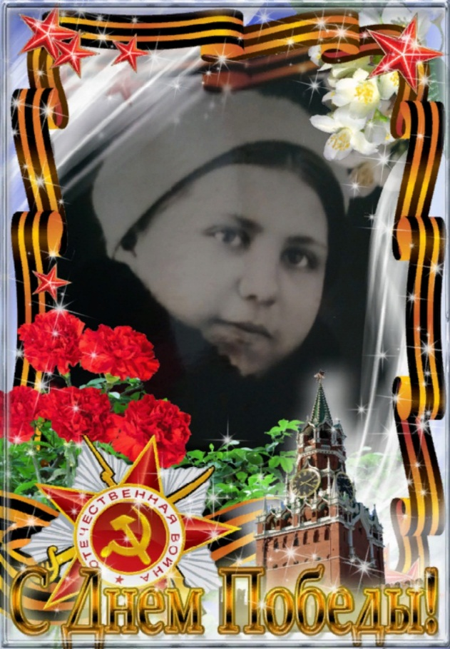
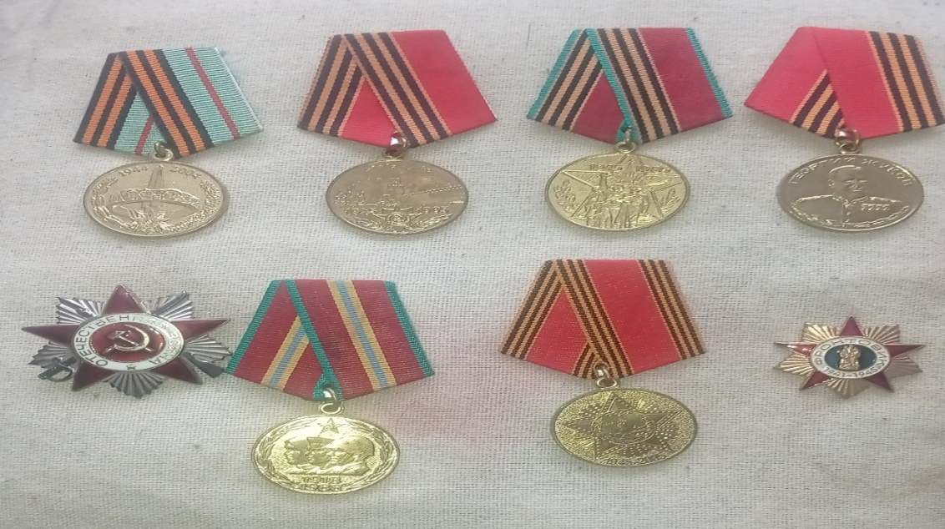
Моя прапрабабушка
Моя прапрабабушка Калашникова (Бланкова) Маргарита Ивановна родилась в 1924 году в г. Лукоянов Горьковской области. Окончила 7 классов. Была членом партии ВЛКСМ.
Призвалась на войну 26 марта 1944г. в 206 зсп 2 БелФ, звание рядовой. Была комиссована по ранению 17 июня 1944.
У прапрабабушки имеются медали как участнику в
Великой Отечественной Войны 1941945гг. Награждена орденом Отечественной войны II степени за храбрость, стойкость и мужество, проявленные в борьбе с немецко-фашистскими захватчиками от 11 марта 1985г.
Прапрабабушка умерла в 2006 году.

Slide 4
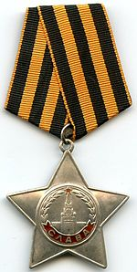
Брат моей прапрабабушки
Брат моей прапрабабушки Калашниковой Маргариты Ивановны Бланков Геннадий Иванович 1926 г.р. (к сожалению фотографии, нет). 16 декабря 1943 ушел на войну добровольцем скрыв свой возраст (16 лет). Проходил службу в 616 стрелковом полку, 194сп пулеметчиком. Дослужился до младшего сержанта.
Был награжден орденом славы 3 степени за мужество и отвагу. В наступательных боях с 19 марта 1945 г. в боях за город Браунсберг, он возглавил командование взводом и первым ворвался в город. В составе взвода уничтожил до 20 гитлеровцев и 2 пулеметные точки противника.
26 апреля 1945 г. получил тяжелое ранение таза попал в госпиталь где и скончался 21 мая 1945г.
Перезахоронен в г Черняховске Калининградской области в мемориальном комплексе на братской могиле советских воинов.
Имя Бланков Геннадии Иванович опубликовано в книге памяти где сообщается, что он умер от ран 21 мая 1945 года. Его имя выбито на мемориальном комплексе в г. Лукоянов.

Slide 5
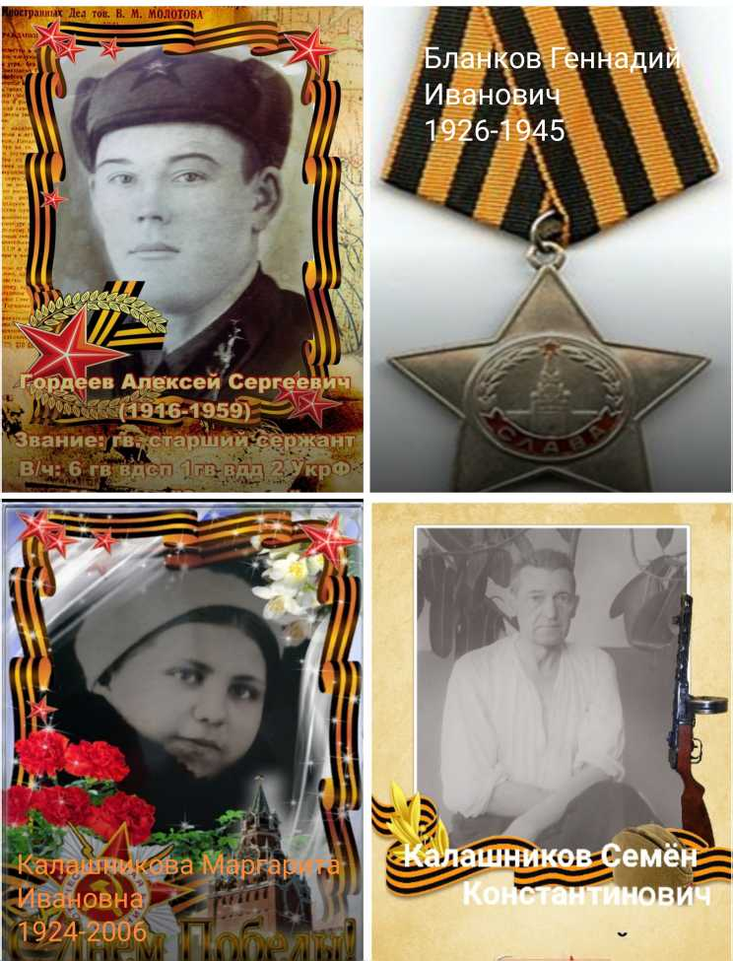
Мои прапрадеды
Мой прапрадед Калашников Семён Константинович 1910 года рождения. Во время войны был захвачен в плен, освобождён 13 марта 1945г и был зачислен 222 армейский запасной стрелковый полк для дальнейшего прохождения военной службы. После войны мой прадед работал сапожником в поселке Степана Разина Лукояновского района где и встретил мою прапрабабушку Маргариту Ивановну, и они поженились. У них в 1949г родилась дочь Антонина. Умер Семен Константинович в 1959г от перенесенной болезни.
Мой прапрадед по папиной линии Филинов Петр Иванович (фото нет) 1902 года рождения. Он родился в селе Покров Горьковской области Гагинского района. Призвался на войну 5 сентября 1941 г. в пересыльный пункт 634 часть 55 в звании стрелок. Письменная связь прекратилась в январе 1943г. Последнее письмо от 6 января 1943 г прислал из п. Крестцы Ленинградской области. После чего о нем ничего неизвестно. Признан пропавшим без вести.

